Slide 1
MIHALIN CHALLENGE
Индивидуальный проект
Ученика 2-го курса Академии Яндекс Лицея.
Шубина Михаила Дмитриевича.
Ставрополь, центр «Лидер», 2022г.

Slide 2
План задачи.
Разработать проект – приложение с графическим интерфейсом на языке Python, реализующее функции кулинарной, выполняющее следующие функции:
Разработка нескольких уровней.
Создание без рамочного окна.
Создание собственной кнопки выхода.
Реализация кулинарных механик.
Реализация подачи блюд.

Slide 3
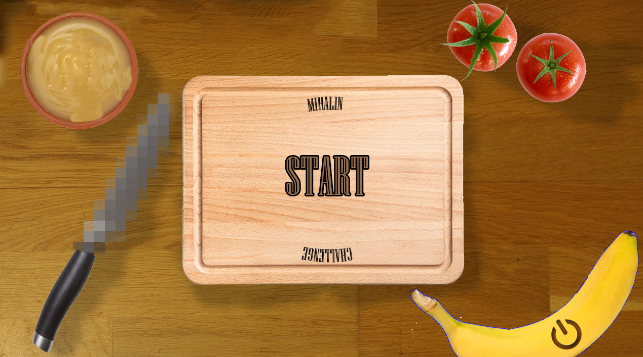
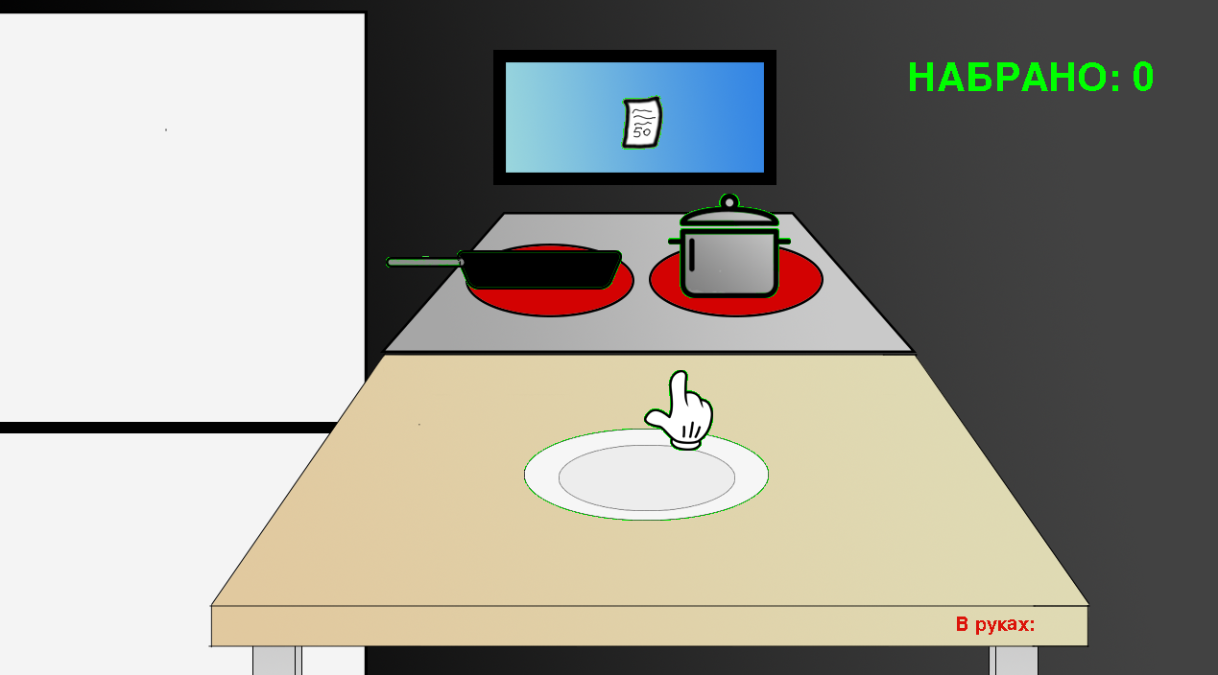
Интерфейс приложения

Slide 4
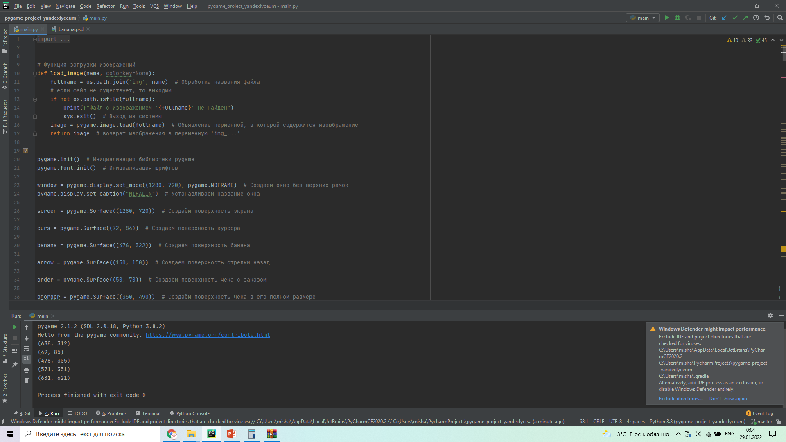
Среда разработки
*Отрезок кода программы
Для разработки программы «MIHALIN» была выбрана среда разработки
PyCharm, так как он удобен для написания кода, использующий разные файлы

Slide 5

Использованные технологии
Для работы проекта я использовал библиотеку PyGame
Pygame — набор модулей языка программирования Python, предназначенный для написания компьютерных игр и мультимедиа-приложений

Slide 6
Использованные модули и библиотеки
PyGame– внешняя библиотека для создания графического интерфейса
Sys – стандартная системная библиотека

Slide 7
Использованные при разработке источники
https://python-course.readthedocs.io/projects/elementary/en/latest/lessons/18-pygame.html
https://www.pygame.org/docs/

Slide 8
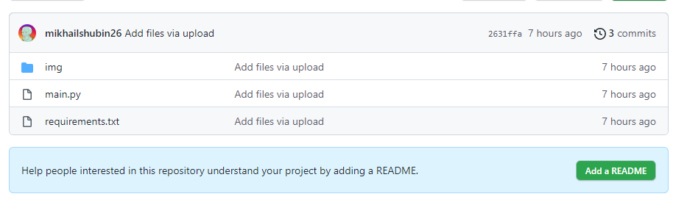
Распространение проекта

Slide 9
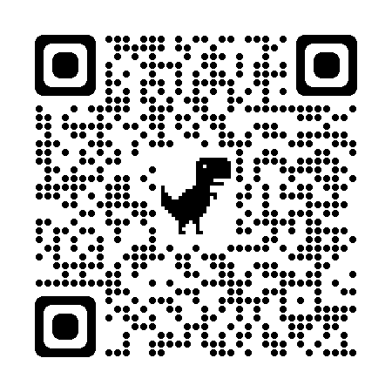
КОД НА GITHUB

Slide 10
БлагодарЮ за внимание

